Slide 1
Modélisation et optimisation
Optimisation en présence de contraintes d’égalité

Slide 2
Plan
4.1 Introduction
4.2 Méthode de substitution
4.3 Conditions d’optimum du premier ordre
4.4 Méthode du Lagrangien
4.5 Interprétation de λ*
4.6 Résumé des étapes d’optimisation
Cours 1-611-96
Sylvain Perron, HEC Montréal

Slide 3
4.1 Introduction
Dans les situations plus réalistes, il est souvent indispensable de considérer des limitations communes à l’ensemble des variables de décision (ex : limite sur le budget total investi, limite sur la capacité totale de production, …).
Il faut alors ajouter des contraintes au modèle mathématique.
Cette séance porte sur des techniques d’optimisation des modèles avec contraintes d’égalité.
Qu’est-ce qu’une contrainte d’égalité?
Ex :
Cours 1-611-96
Sylvain Perron, HEC Montréal

Slide 4
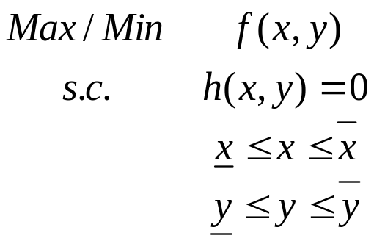
4.1 Introduction
Nous traiterons principalement des techniques pour les modèles d’optimisation d’une fonction de deux variables sous une contrainte d’égalité et éventuellement des bornes sur les variables.
Le modèle étudié est donc :
  Min/Max fonction de deux variables
  s.c. une contrainte d’égalité
  bornes sur les variables (si nécessaires)
Mathématiquement :
Cours 1-611-96
Sylvain Perron, HEC Montréal

Slide 5
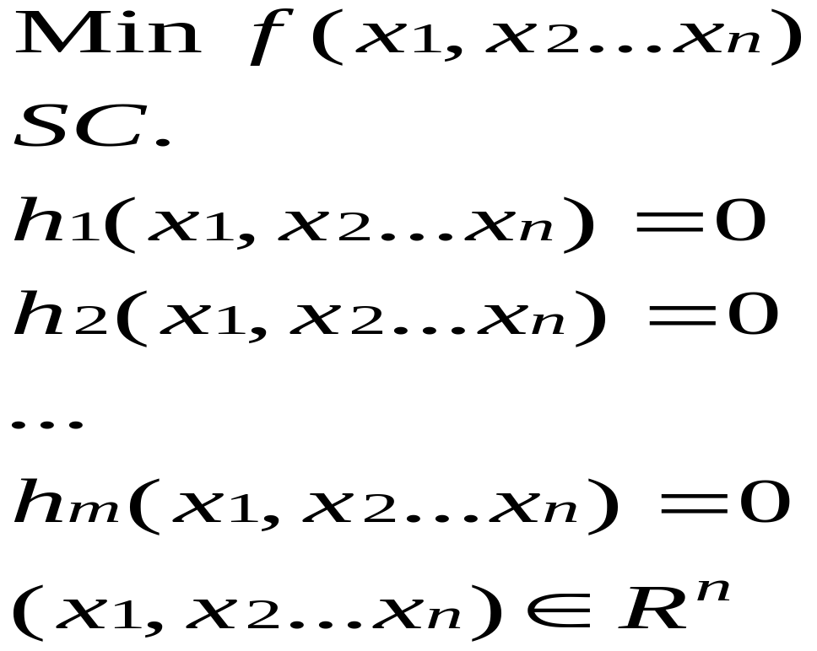
4.1 Introduction
Cas général d’un problème non linéaire avec des contraintes d’égalité

Slide 6
4.1 Introduction
La solution à ce modèle d’optimisation permettra de trouver parmi tous les points admissibles (points qui respectent la contrainte et les bornes sur les variables), celui qui optimise la fonction-objectif.
deux techniques algébriques permettant de résoudre ce type de modèle.
Cours 1-611-96
Sylvain Perron, HEC Montréal

Slide 7
4.2 Méthode de substitution
Idée générale : transformer le problème d’optimisation d’une fonction de deux variables sous une contrainte d’égalité en un problème d’optimisation d’une fonction d’une seule variable (sans contrainte).
3 étapes :
  Isoler une variable avec la contrainte.
  Substituer la variable dans f(x,y) pour se ramener à une fonction d’une seule variable.
  Résoudre le problème d’optimisation d’une fonction d’une seule variable (voir les étapes d’optimisation vues à la séance 1).
Cours 1-611-96
Sylvain Perron, HEC Montréal

Slide 8
4.2 Méthode de substitution
Exemple 1 : Trouver le rectangle de 20 cm de périmètre ayant la surface maximale
Modèle mathématique
Définition des variables de décision :
Longueur (x) et Largeur (y)
Fonction-Objectif:
Max f(x,y)=x*y
Contraintes:
(x+y)*2=20
Cours 4-600-04
Sylvain Perron, HEC Montréal

Slide 9
4.2 Méthode de substitution
Résolution par la méthode de substitution :
  1- Isoler une variable avec la contrainte.
  Y=(20-2x)/2
  2- Substituer la variable dans la fonction-objectif :
  f(x, (20-2x)/2)=10x-x²
  3. Résoudre le problème d’une fonction d’une seule variable
  Min f(x)=10x-x²
X=5 ➔y=5
Cours 1-611-96
Sylvain Perron, HEC Montréal

Slide 10
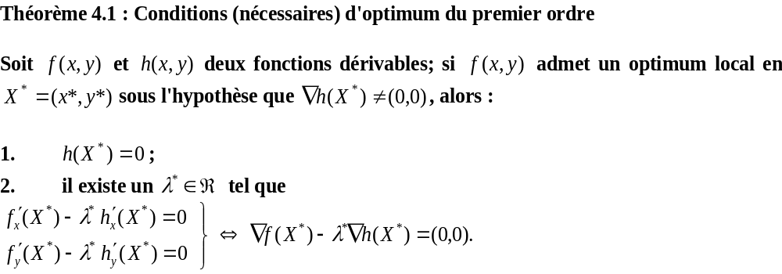
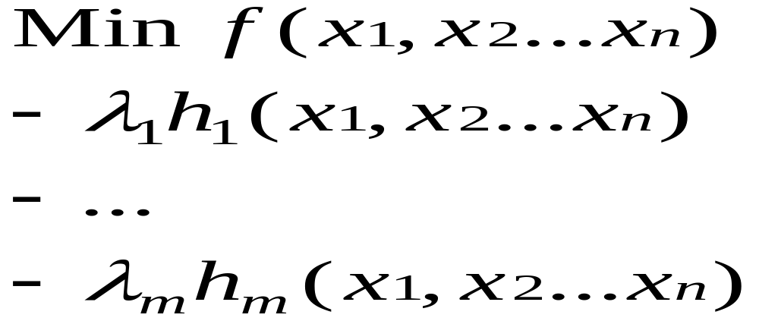
4.3 Conditions d’optimum du premier ordre
Cas génbéral
Cours 1-611-96
Sylvain Perron, HEC Montréal

Slide 11



4.4 Méthode du Lagrangien
Idée générale : transformer le problème d’optimisation d’une fonction de deux variables sous une contrainte d’égalité en un problème d’optimisation d’une fonction de trois variables (sans contrainte).
4 étapes :
  Écrire la contrainte sous la forme h(x,y)=0.
  Écrire le Lagrangien :
  Trouver le(s) point(s) stationnaire(s) du Lagrangien :
  4, Si un seul point stationnaire, déterminer (si possible) sa nature. Si plusieurs points stationnaires, prendre le meilleur selon l’objectif.
Cours 1-611-96
Sylvain Perron, HEC Montréal

Slide 12
4.4 Méthode du Lagrangien
Nature du point stationnaire du Lagrangien :
  Cas facile : Si la contrainte est linéaire, le domaine est alors convexe.
    Ex :
    Le point stationnaire est un minimum absolu si f(x,y) est convexe partout (voir le signe de son hessien).
    Le point stationnaire est un maximum absolu si f(x,y) est concave partout (voir le signe de son hessien).
  Cas difficile : substitution ou autres méthodes.
  condition du 2 ème ordre la matrice hessienne bordée
Cours 1-611-96
Sylvain Perron, HEC Montréal

Slide 13
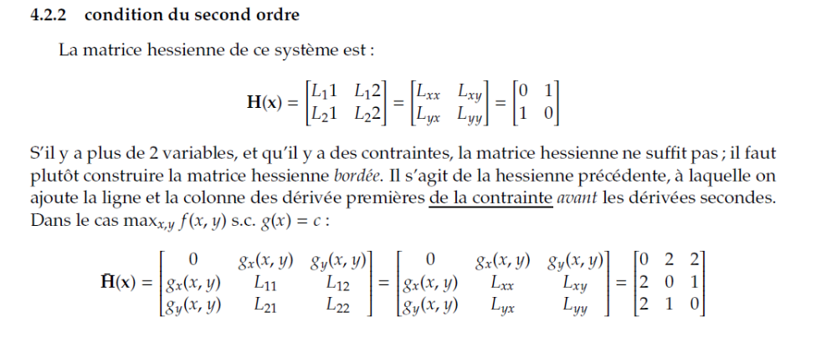

Slide 14
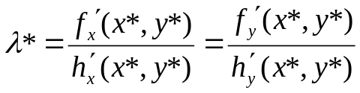
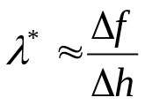
4.5 Interprétation de λ*
Pour un optimum (x*,y*), la valeur de λ* peut se calculer par :
Puisque la dérivée partielle représente une approximation du taux de variation pour une augmentation d’une unité de la variable, on obtient :
où ∆h = variation de la contrainte (constante associée à la contrainte).
Le multiplicateur de Lagrange est donc une approximation du taux de variation de f(x,y) pour un accroissement d’une unité de la contrainte, c’est-à-dire, une approximation de l’effet sur la fonction d’une augmentation d’une unité de la contrainte.
C’est donc une approximation de la valeur marginale de la ressource associée à la contrainte.
Cours 1-611-96
Sylvain Perron, HEC Montréal

